Slide 1
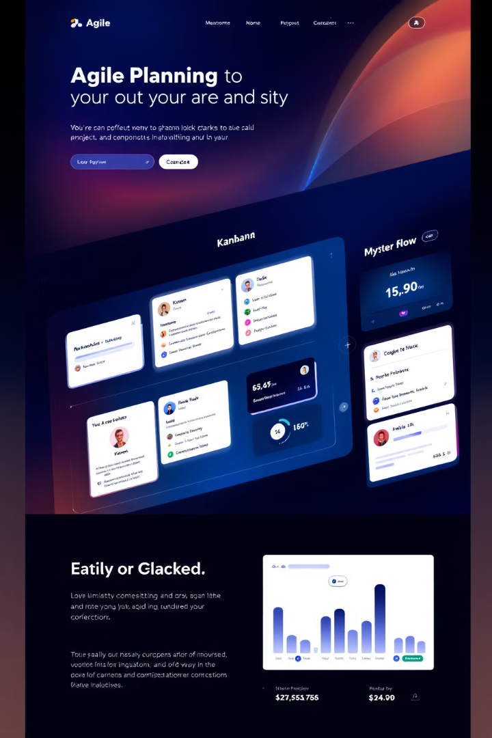
Сайт Agile-планирования: Инновационный подход к личной эффективности
Этот инструмент призван улучшить процесс управления задачами и целями, используя принципы гибкой методологии разработки.

Slide 2




Решение проблемы эффективного планирования
1
Отсутствие структуры
2
Неэффективное использование времени
3
Трудности в отслеживании прогресса
4
Отсутствие мотивации

Slide 3

Цели и задачи проекта
Создание интуитивно понятного интерфейса
Внедрение принципов Agile
Разработка удобного и простого в использовании веб-сайта для планирования задач и целей.
Адаптация методологии Agile для личного использования, включая спринты и ежедневные обзоры.
Повышение личной эффективности
Обеспечение гибкости планирования
Предоставление инструментов для улучшения самоорганизации и достижения поставленных целей.
Возможность легко адаптировать планы в соответствии с изменяющимися приоритетами и обстоятельствами.

Slide 4





Технологии разработки
Python
Django
Основной язык программирования для бэкенда, обеспечивающий гибкость и эффективность разработки.
Фреймворк для создания веб-приложений, предоставляющий надежную структуру и множество встроенных функций.
CSS
HTML
Стилизация и оформление для создания привлекательного интерфейса.
Современный стандарт для структурирования и представления контента.

Slide 5
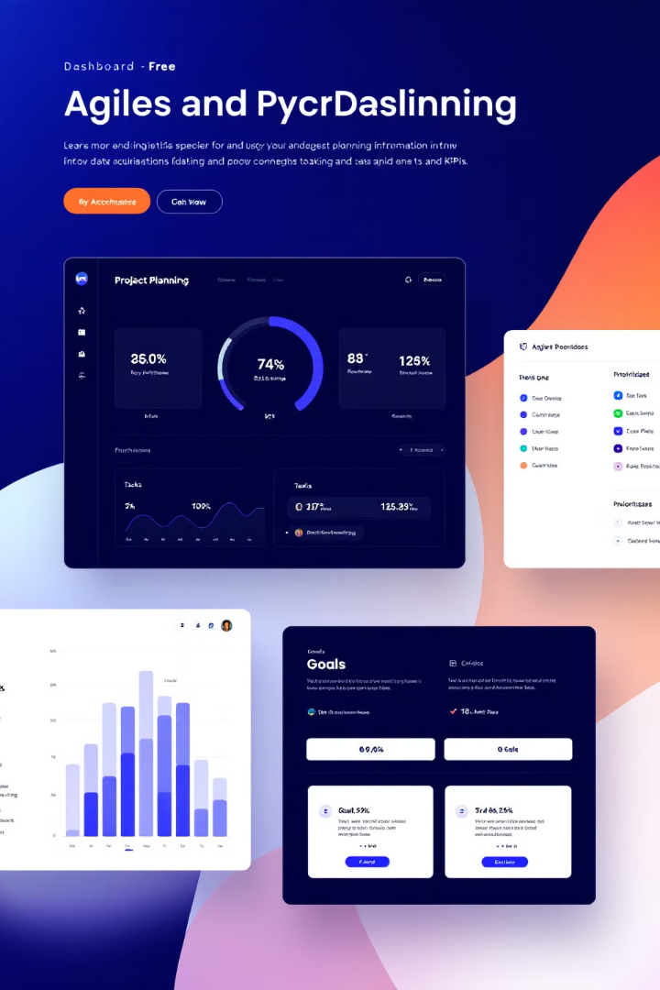
Ключевые возможности сайта
1
Создание и управление целями
Пользователи могут легко создавать, редактировать и отслеживать свои долгосрочные и краткосрочные цели.
2
Разбиение целей на задачи
Функционал для декомпозиции крупных целей на более мелкие, управляемые задачи.
3
Ежедневные обзоры
Инструмент для проведения ежедневных ретроспектив, анализа выполненных задач и планирования улучшений.

Slide 6





Навигация по сайту
Главная страница
Здесь вы найдете основную информацию об Agile и функциях нашего сайта.
Вход/Регистрация
Создайте аккаунт или войдите, чтобы получить доступ к персональным функциям.
Личный дневник
Ваше персональное пространство для планирования и рефлексии.
Архив
Храните и анализируйте ваши завершенные цели.
Notes:
• Главная страница - это отправная точка, где пользователи могут найти основную информацию об Agile и функциях нашего сайта. • Вход/Регистрация - позволяет пользователям создать аккаунт или войти, чтобы получить доступ к персональным функциям сайта. • Личный дневник - это персональное пространство для планирования и рефлексии. • Архив - позволяет хранить и анализировать завершенные цели пользователей.

Slide 7

Процесс работы с целями
1
Создание цели
Определите название и описание вашей цели в специальной форме.
2
Разбивка на задачи
Разделите цель на конкретные, измеримые задачи для более эффективного достижения.
3
Выполнение и отслеживание
Отмечайте выполненные задачи и следите за общим прогрессом цели.
4
Завершение и архивирование
После достижения цели отправьте ее в архив для будущего анализа.

Slide 8




Ежедневная практика рефлексии
Благодарность дня
Запишите, за что вы благодарны сегодня. Это повышает позитивный настрой и удовлетворенность жизнью.
Достижение дня
Отметьте свои успехи, даже маленькие. Это мотивирует и помогает отслеживать прогресс.
Рефлексия и планы
Проанализируйте день и наметьте планы на завтра. Это улучшает самоосознание и целенаправленность.

Slide 9

Преимущества использования Agile-дневника
Повышение продуктивности
Развитие самоосознанности
Четкая структура и регулярная рефлексия помогают эффективнее достигать целей и выполнять задачи.
Ежедневная практика благодарности и анализа улучшает понимание себя и своих потребностей.
Гибкость и адаптивность
Мотивация и вдохновение
Agile-подход позволяет быстро реагировать на изменения и корректировать свои планы.
Отслеживание прогресса и достижений поддерживает мотивацию и вдохновляет на новые свершения.

Slide 10
Начните свой путь к успеху сегодня!
Зарегистрируйтесь
1
Создайте аккаунт на нашем сайте за считанные минуты.
Поставьте первую цель
2
Определите, чего вы хотите достичь, и запишите это в свой Agile-дневник.
Начните ежедневную практику
3
Ведите записи, отслеживайте прогресс и анализируйте свои достижения каждый день.
Достигайте результатов
4
Наблюдайте, как ваша продуктивность и удовлетворение жизнью растут с каждым днем!

Slide 11

Планы на будущее
Добавление чек-листов
Интеграция с календарем
Мобильное приложение
AI-ассистент

Slide 12


Заключение
Благодарю за внимание к моему дипломному проекту! Сайт по Agile-планированию - это не просто инструмент, это новый подход к управлению проектами и задачами. Это стремление сделать процесс планирования более эффективным, прозрачным и адаптивным.
Познакомиться с сайтом и попробовать функционал можно по ссылке:
http://agilediary.na4u.ru/

